Slide 1
FPGA課題
24時間カウンタの作成
IOTシステム科 10番
五嶋 隆文

Slide 2
24時間カウンタの目次
① 24時間カウンタの設計
② 24時間カウンタモジュール階層図
③ 24時間カウンタ作成の手順
④ 思ったこと・反省点など

Slide 3
24時間カウンタの設計
１．入力信号
1．クロック(CLK)は125Mhzを入力
2．リセット(RESET)は内部の状態を全クリア
3．ボタン(DEC)により秒単位での減算
4．スイッチ(SW)による表示時間の切り替え
２．カウンタ構成
1．秒カウンタ：60進カウンタ
2．分カウンタ：60進カウンタ
3．時カウンタ：24進カウンタ

Slide 4
24時間カウンタモジュール階層図
CLOCK_24.v
ENABLE_GEN.v
125Mhzのクロックから1秒ごとに出力ENABLE信号を生成
CNT60.v
60秒をカウントするカウンタ
CNT60.v
60分をカウントするカウンタ
CNT24.v
24時間をカウントするカウンタ
DCOUNT.v
ダイナミック点灯用モジュール
DECODER7.v
７SEG出力用デコーダ

Slide 5
24時間カウンタ作成の手順
1．分秒カウンタの作成
2．時カウンタの作成
3．24時間の表示の切り替え機能の実装
4．テストベンチの作成とシミュレーション上での動作確認
5．実機での動作確認

Slide 6
分秒カウンタの作成
1．10進カウンタの作成
2．6進カウンタの作成
3．入力信号(IN_CARRY)が１かつ10進カウンタが9の場合、内部桁上げ信号(CARRY)が１を取る
4．CARRYが１かつ6進カウンタが5の場合、外部出力信号(OUT_CARRY)が１を取る

Slide 7
分秒カウンタの構成図
CNT10が9の時 && IN_CARRYが１
CNT6が5の時 && CARRYが1
IN_CARRY
CARRY
OUT_CARRY
10進
カウンタ(CNT10)
6進
カウンタ
(CNT6)
10秒
RESET
DEC
ENABLE
1秒

Slide 8
時カウンタの作成
1．10進カウンタの作成
2．3進カウンタの作成
3．入力信号(IN_CARRY)が１かつ10進カウンタが9の場合、内部桁上げ信号(CARRY)が１を取る
4．10進カウンタが3かつ3進カウンタが2の場合、内部桁上げ信号(CARRY)が1を取る
5．CARRYが１かつ3進カウンタが2の場合、外部出力信号(OUT_CARRY)が１を取る

Slide 9
時カウンタの構成図
CNT10が9 && IN_CARRYが１
CNT10が3 && CNT3が2
CNT3が2の時 && CARRYが1
IN_CARRY
CARRY
OUT_CARRY
10進
カウンタ(CNT10)
3進
カウンタ
(CNT3)
10秒
RESET
DEC
ENABLE
1秒

Slide 10
24時間の表示の切り替え機能の実装
1．ダイナミック点灯モジュールの出力信号をスイッチで切り替える
2．スイッチOFFで分：秒の表示
3．スイッチONで時：分の表示

Slide 11
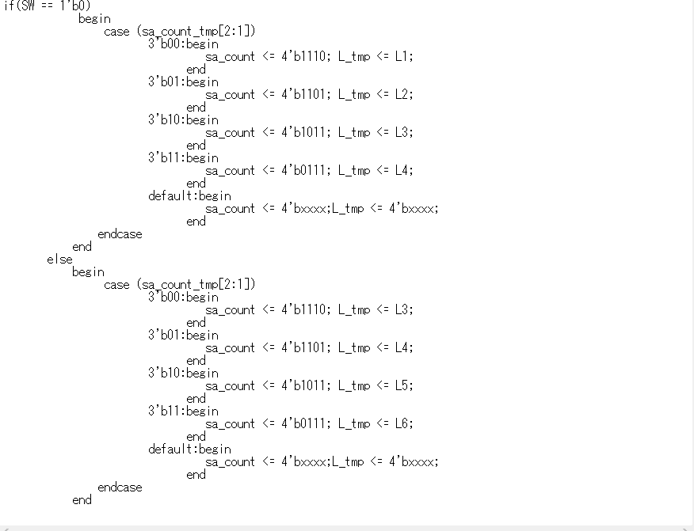
24時間の表示の切り替え機能のコード
分：秒の出力
時：分の出力

Slide 12
テストベンチの作成とシミュレーション上での動作確認
1．テストベンチの作成
2．シミュレーションでのテスト

Slide 13
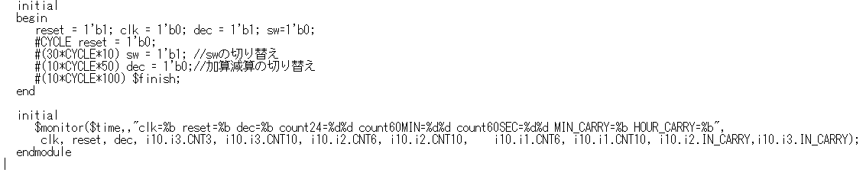
テストベンチの作成/シミュレーションでのテスト
テストシナリオ
実行結果
99750 clk=1 reset=0 dec=0 count24=1 3 count60MIN=5 9 count60SEC=5 7 MIN_CARRY=0 HOUR_CARRY=0
99800 clk=0 reset=0 dec=0 count24=1 3 count60MIN=5 9 count60SEC=5 7 MIN_CARRY=0 HOUR_CARRY=0
99850 clk=1 reset=0 dec=0 count24=1 3 count60MIN=5 9 count60SEC=5 8 MIN_CARRY=0 HOUR_CARRY=0
99900 clk=0 reset=0 dec=0 count24=1 3 count60MIN=5 9 count60SEC=5 8 MIN_CARRY=0 HOUR_CARRY=0
99950 clk=1 reset=0 dec=0 count24=1 3 count60MIN=5 9 count60SEC=5 9 MIN_CARRY=1 HOUR_CARRY=1
100000 clk=0 reset=0 dec=0 count24=1 3 count60MIN=5 9 count60SEC=5 9 MIN_CARRY=1 HOUR_CARRY=1
100050 clk=1 reset=0 dec=0 count24=1 4 count60MIN=0 0 count60SEC=0 0 MIN_CARRY=0 HOUR_CARRY=0
100100 clk=0 reset=0 dec=0 count24=1 4 count60MIN=0 0 count60SEC=0 0 MIN_CARRY=0 HOUR_CARRY=0
CARRYが立っていることが確認できる

Slide 14
実機での動作確認
確認点
１．カウントが想定通り(時、分、秒)に行われている事
２．スイッチで表示を切り替えた際の挙動

Slide 15
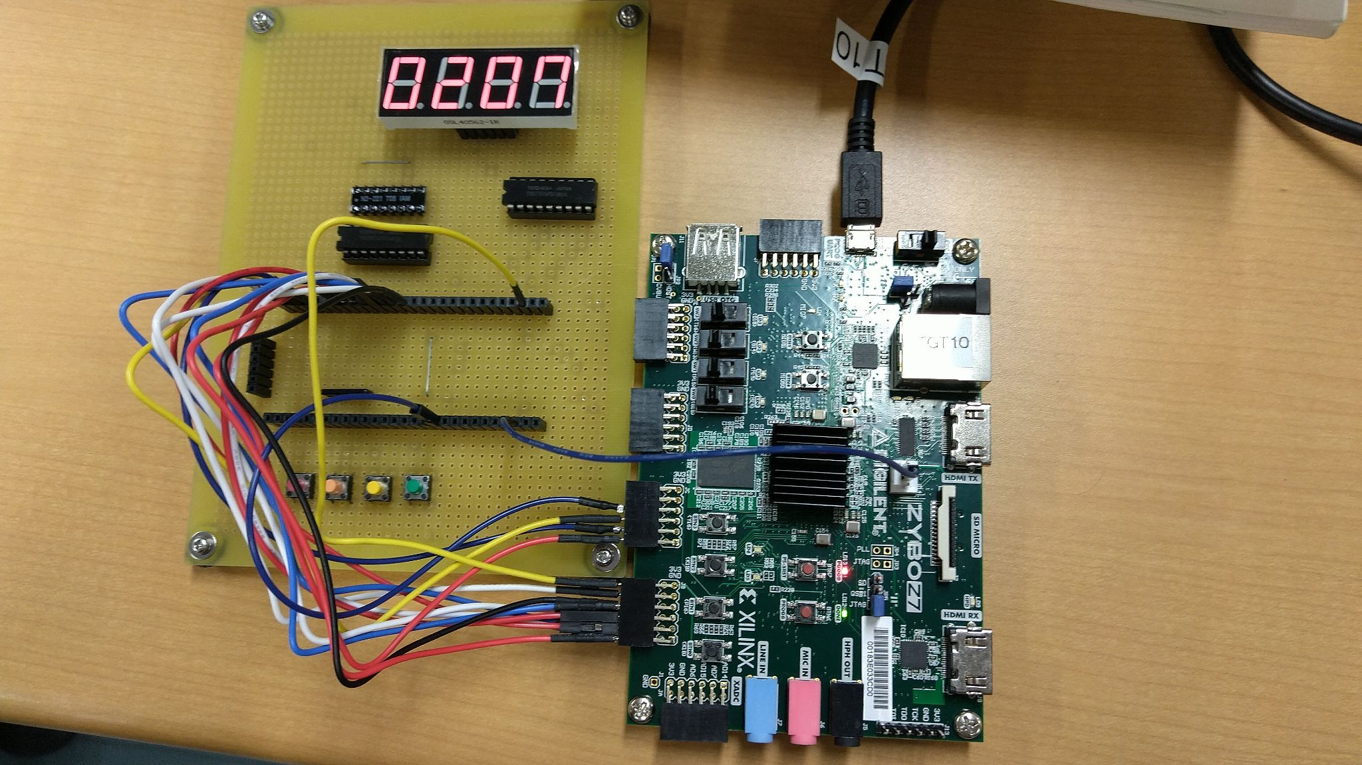
実機での動作確認

Slide 16
思ったこと・反省点など
思ったこと
回路を記述している際にソフト的な考え方で記述してしまい、ハードを作っている意識が薄かった。ハード的に正しく回路を作れているかを考えながら記述する必要があると感じた。
反省点など
設計部分をもっと時間をかけて作成するべきだった。
時間的余裕がなく回路を小さく作るための検証ができなかった。

